Slide 1
Ubnd quận long biên
Trường mầm non giang biên
Phát triển thẩm mỹ
Đề tài: vẽ mưa
LứA tuổi: 3 - 4 tuổi

Slide 2
Bài hát:
Mùa hè đến

Slide 3
Quan sát mẫu

Slide 4
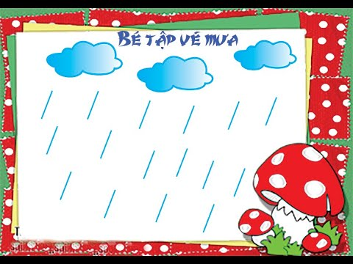

Slide 5
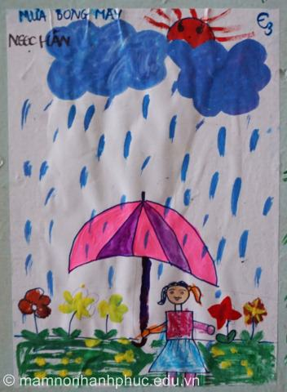

Slide 6
HỎI Ý TƯỞNG TRẺ

Slide 7
Trẻ thực hiện

Slide 8
Nhận xét sản phẩm

